Slide 1
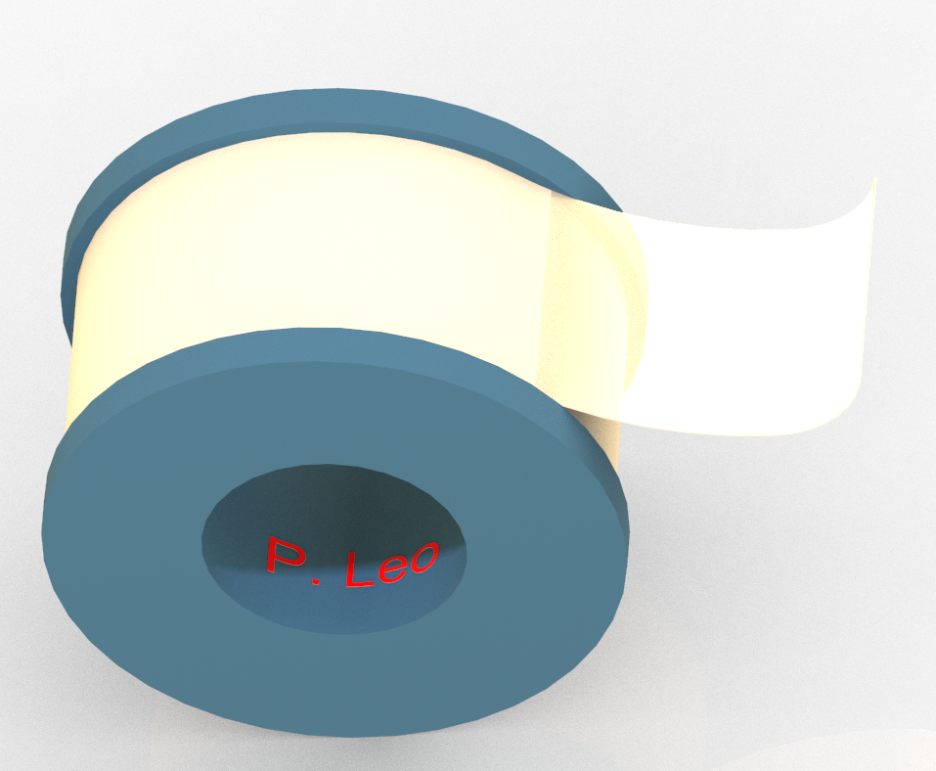
P. Leo 1P801H 绝缘胶带
电气绝缘系统中更薄的加强绝缘胶带选择。
概述
规格：
1P801H是涂有丙烯酸压敏粘合剂的0.5 mil (0.0125mm)厚度的聚酯（PET）胶带，我们还可以按照IEC 60950的规定提供三层加强绝缘基材的胶带产品。
重点关注
阻燃性能符合UL 510标准。
适用于UL B级电气绝缘系统 (EIS)。
PET薄膜（0.0125毫米厚）比竞争对手薄得多，形成更薄的加强绝缘系统。
双层胶带（0.0125 mm PET薄膜x 2）适用于F83绝缘系统对地主绝缘。
满足RoHS标准和无卤要求。
优异的粘合性能。
出色的耐热性和耐溶剂性。
高拉伸强度 。
应用范围：
变压器
电容器
马达
继电器
电子元器件
需要加强绝缘的场景
性能 | 单位 | 规格
颜色 | - | 黑色和白色
总厚度 | mm | 0.03 ± 0.003
拉伸强度 | N/25 mm | 45
伸长率 | % | 58
钢板粘合力 | N/25mm | >6.5
绝缘强度 | kV | > 3.0
温度等级 | ºC | 130
UL 温度等级 | - | Class B
UL 510 阻燃 | - | 通过
测试方法: 按照ASTM 测试方法
保质期：在23℃和65%相对湿度下储存6个月

Slide 2
应用案例:
行业要求电动汽车、手机和无线路由器等工业产品采用更小的变压器设计。我们的1P801H胶带采用的薄膜至少比传统的聚酯（PET）薄膜薄一个数量级。因此根据IEC 60950，使用我们的胶带的加强绝缘（3层）总厚度为0.09毫米，比某主要竞争对手的胶带（0.165毫米）薄得多。
 | P. Leo 1P801H 胶带 | 主要竞争对手的 PET 胶带
PET薄膜厚度 | 0.0125 mm | 0.025 mm
总厚度(包括粘合剂层) | 0.030 mm | 0.055 mm
UL 温度等级 | Class B | Class B
UL 510 阻燃测试 | 通过 | 通过
P. Leo 1P801H 胶带 vs. 某主要竞争对手的PET胶带的对比
P.Leo 1P801H胶带的加强绝缘系统的厚度 比某主要竞争对手的要薄很多
此外，两层1P801H胶带（0.0125mm PET薄膜x2）可适用于F83 EIS绝缘系统的对地主绝缘。
联络:
中国大陆(同微信):+86 13360687771(何小姐)
北美:+1(970)3718146 (Mr Scott Mundform)
香港:+852 26048222
电子邮件:sales@pleo.com
彼利奥集团有限公司|香港新界沙田香港科学园8W 210室
工厂|广东省东莞市横沥区田坑瑞华路3号 邮编 523206
Copyright® 2024 P. Leo & Co., Ltd. All rights reserved.

